Slide 1
수질·수문·기상 융합 기반
유해남조류 7일 예측 모델
2026 DATA·AI 분석 경진대회 문제해결 부문 · 과제 7
팀명: 19일의 월요일 · 팀원: (기입) · 2026. 11.
Notes:
발표 2분 안에 문제·접근·결과 한 줄씩 말하고 들어간다.

Slide 2
무엇을 맞히는가: 기준일 +7일 유해남조류 세포수
5
7일
124
log10
경보제 지점 (낙동강 4, 대청호 1)
선행 예측 (정답 ±3일 최근접 측정)
'26년 5~10월 평가 조합
RMSE·MAE + 원 단위 R²·NSE
채점 규칙 (주최 측 eval_pairs.csv)
왜 어려운가
기준일은 실측이 있는 날, 정답은 +7일에 가장 가까운 측정(±3일)
학습 ~'24 (2,310) / 검증 '25 (256) / 평가 '26 5~10월 (124)
기준일 이후 관측값 사용 금지 · 하드코딩·룩업 금지 · 재현 불일치 시 실격
채수는 주 1회(경계 이상 주 2회), 강우·유량 증가 시 미채수
세포수는 0 ~ 수십만 cells/mL, 겨울엔 0이 1/4
'26년은 심한 녹조 해: 기준일 10,000 초과 비율 학습 10% vs 평가 58%

Slide 3
세 도메인을 기준일 기준 과거 창으로 묶는다
수질·조류 (환경과학원)
기상 (기상청 ASOS)
수문 (K-water WAMIS)
조류경보제 2,939건, 2012~2026
세포수(4속 합계·속별), 수온, pH, DO, 투명도, 탁도, 클로로필-a
이전 1~3회 측정값 lag, 측정 간격
지점별 최근접 관측소 6곳, 일 자료
기온·강수·풍속·습도·일조·일사·지면온도
과거 7·14·28일 평균/합/최대/최소
다목적댐 15개 일 자료
상류 댐 집합의 유입·방류·취수·강우 합산
대표 댐 저수위 + 월별 평년 편차, 체류시간 대리변수
결합 결과 2,939행 × 126열 · 기준일 포함 과거만 사용(rolling + 과거 방향 asof) · 평년값·중앙값은 학습 구간에서만 계산 · 입력 열은 허용 목록으로 선택해 정답·날짜 열이 섞이면 실행 중단

Slide 4
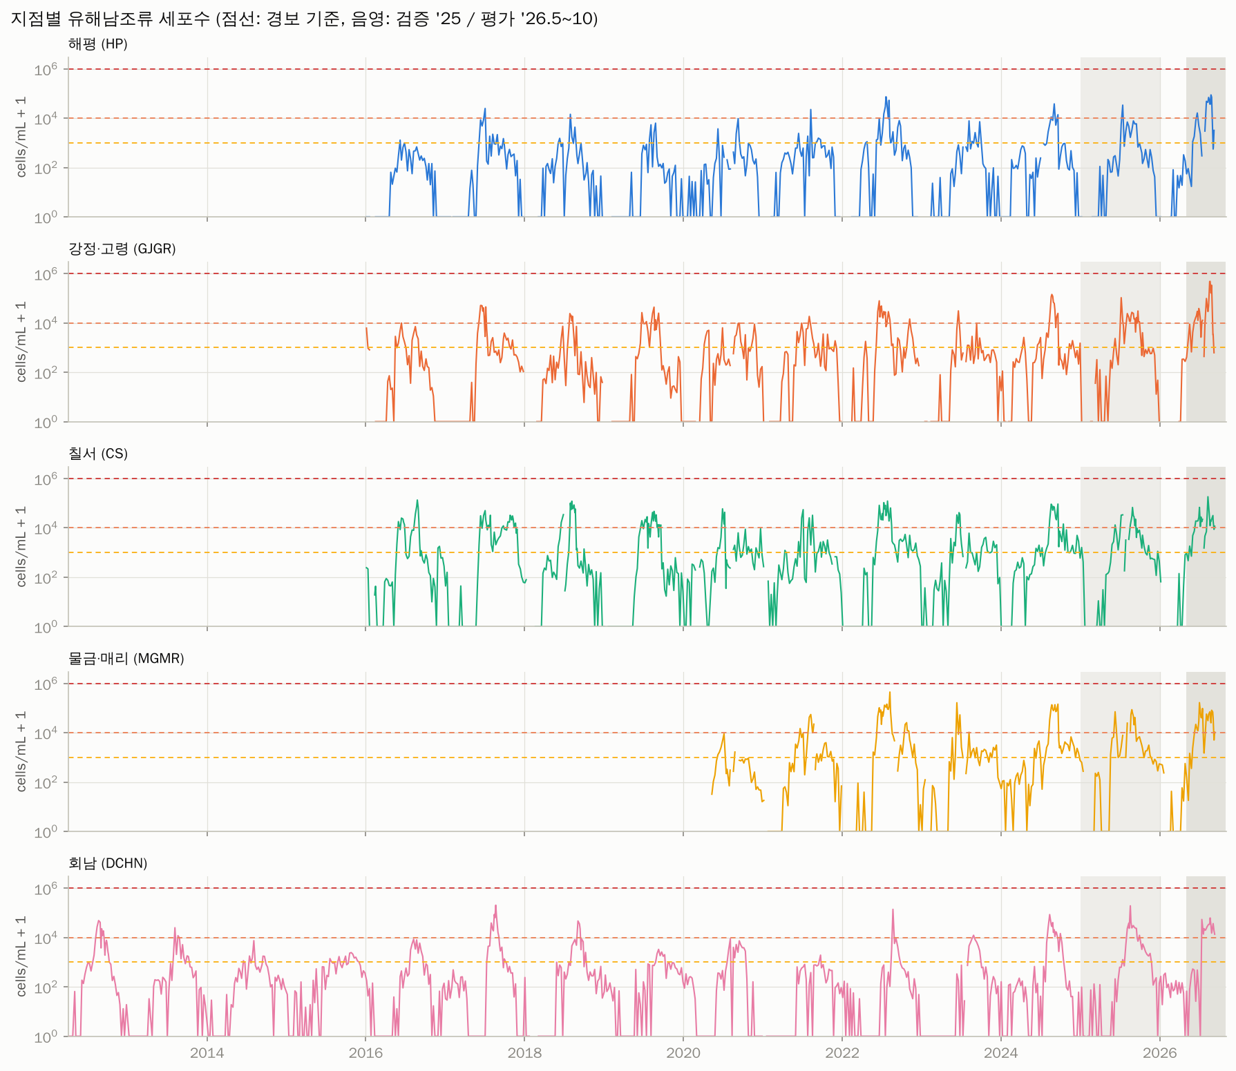
지점별 세포수: 여름마다 봉우리, 높이는 해마다 다름
데이터에서 확인한 것
측정 간격 중앙값 7일, 정답 간격이 정확히 7일인 비율 80%
결측: 수질 항목 13.7%, 세포수 5.4%, 독소 90%+ (미사용)
회남 2012~2015년 수온 전부 결측
7일 뒤 세포수와 상관: 기준일 세포수 0.82, 수온 0.71, 4주 기온 0.69
경계(10,000) 초과 비율이 분할마다 달라 분포 이동 존재

Slide 5
피처 설계: 요구된 융합 특징을 그대로 구현
누적 강우 · 이동평균 수온·기온
체류시간 대리변수 (저수량 없음)
기준일 포함 과거 7·14·28일 창 집계(강수 합, 기온 평균, 최고·최저)
강수 결측(NaN)은 무강수로 간주해 0 처리
방류 7일 평균 / 유입 7일 평균
방류 7일 평균 / 방류 28일 평균
대표 댐 저수위의 월별 평년(≤'24) 대비 편차
지점 ↔ 상류 댐 (수계 지리로 검증)
규정 준수 장치
해평·강정고령: 안동·임하·영주·성덕·군위·김천부항
칠서: + 합천·남강 / 물금·매리: + 밀양 / 회남: 용담·대청
조정지댐은 본댐과 중복이라 제외
입력 열 허용 목록(allowlist) + 정답 열 혼입 시 assert 중단
평가 행 정답은 결합 단계에서 비움
시드 고정, 명령 두 줄로 재현

Slide 6
결측 대체 전략 3안: 차이는 잡음 수준
해석
세 전략 모두 0.70~0.71, 유의한 차이 없음
결측 자체보다 7일 뒤 봉우리 예측이 병목
제출 모델은 검증 최저 전략 자동 선택(직전값 + 결측표시)
결측 표시 열(_isna)을 넣어 '미채수 상황' 자체를 신호로 활용

Slide 7
모델과 검증: LightGBM, 공식 분할 + 롤링 검증
LightGBM 회귀
검증 설계
목표 log10(세포수+1), 손실 L2 → 공식 지표 rmse_log10와 일치
learning_rate 0.03, num_leaves 15, min_child 20, feature/bagging 0.8, λ2 1.0
반복 수는 공식 검증 early stopping(131)
5개 지점 통합 모델(지점·우점종은 범주형), 지점별 모델은 더 나빴음
최종 제출: 학습+검증(≤'25) 재학습 → '26 예측, 0 이상 정수
공식: ~'24 학습 → '25 검증 (256)
롤링: ~'21→'22 (271), ~'22→'23 (248) — 한 해 운 배제
5~10월 부분집합 지표 별도 산출(평가 구간과 동일 조건)
베이스라인: persistence(기준일 값), climatology(지점·월 중앙값)
'26 실측은 모델 선택에 사용하지 않음(자체 채점 참고만)

Slide 8
결과: 로그 오차 20% 개선, 원 단위 R²는 목표 미달
구분 | n | rmse_log10 | R² / NSE | F1 (≥10,000)
검증 '25 | 256 | 0.704 | 0.185 | 0.667
롤링 '22 | 271 | 0.839 | 0.011 | 0.328
롤링 '23 | 248 | 0.762 | 0.045 | 0.267
'25 5~10월만 | 151 | 0.54 | – | –
읽는 법
persistence 대비 rmse_log10 0.88 → 0.70, 원 단위 R² −0.28 → 0.19. 과제 목표(R² 0.6, NSE 0.5)에는 미달 — 원 단위 지표는 수십만 cells/mL 봉우리 몇 개가 좌우하며 로그 모델은 봉우리를 과소예측

Slide 9
예측을 끌고 가는 것: 현재 상태 > 수온 > 수문·기상
선행연구와 비교
송찬영 외(2023): 수온 0.63 > 월 0.37 > 유입 0.19 ≈ 방류 0.19
우리 데이터: 수온·기온·지면온도 28일 평균이 상위, 댐 강우 28일 합이 수문 변수 중 최상위
융합 데이터가 설명력을 더하는 것은 확인, 7일 뒤 봉우리까지는 못 미침

Slide 10
12가지 변형 비교: 기준을 넘는 변형은 없었다
변형 | 검증 '25 | 롤링 '22 | 롤링 '23 | 판단
기준 (L2 log, 통합 모델) | 0.704 | 0.839 | 0.762 | 채택
Huber / Poisson / Tweedie 손실 | 0.715 / 0.968 / 0.760 | 0.833 / 1.139 / 0.874 | 0.776 / 1.181 / 0.851 | 열세
로그→원 단위 편향 보정, 고농도 가중 | 0.705 / 0.705 | 0.827 / 0.861 | 0.810 / 0.792 | 동등
persistence 블렌드, 분위수 혼합 | 0.723 / 0.709 | 0.810 / 0.831 | 0.791 / 0.796 | 동등
동역학 피처(증가율·적산온도·평년 편차) | 0.708 | 0.863 | 0.749 | 동등
지점별 모델 | 0.739 | 0.866 | 0.787 | 열세
회남 '12~'15 제외, 5시드 평균 | 0.711 / 0.712 | 0.819 / 0.840 | 0.758 / 0.758 | 동등
값은 rmse_log10. 예측 구간(q10~q90) 포함률은 검증 73%로 명목 80%보다 낮아 보수적으로 해석 필요. 결론: 개선은 모델 구조가 아니라 새 정보(향후 기상, 하천 수위)에서 나와야 한다.

Slide 11
정직한 평가와 현업 활용
한계
활용 방안 (K-water 운영 관점)
7일 선행에 필요한 정보(향후 기상, 하천 구간 수리 조건)가 입력에 없음
'26 평가 구간은 5~10월·심한 녹조 해 → 학습 분포와 다름
DataON 하천 수위는 '24년까지 → 평가 구간 사용 불가, 미사용
롤링 '22·'23의 댐 수위 평년값에 소폭 사후 정보 포함(공식 분할은 해당 없음)
경계(10,000) 초과 F1 0.67~0.74 → 제거설비 배치 우선순위의 보조 지표
지점별 7일 예측 + 예측 구간을 주간 운영 회의 자료로 제공
결측 표시가 '미채수 상황' 경고 역할
국립환경과학원 예측정보(물모아)와 동일 기간 비교 예정

Slide 12
재현: make data && make train
시드 고정 · 하드코딩 없음 · 입력은 기준일 이전 자료만
다음 단계: 향후 7일 기상 예보 입력, 주 2회 측정 구간의 짧은 간격 활용, 하천 수위 보강
저장소: github.com/Nautika01/data.AI

